Slide 1
Туристический маршрут
модуль Б
Выполнил: Лернер Владислав

Slide 2
регион:
Татарстан. казань

Slide 3
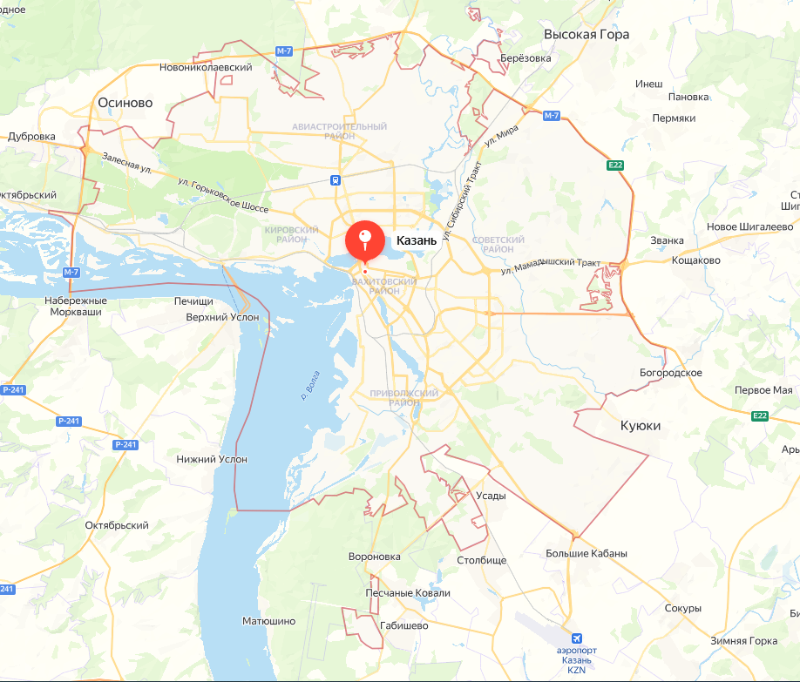
казани
Информация о
-> Город построен на левом берегу Волги у впадения в неё реки Казанки, которая делит Казань на две части: южную историческую и более современную северную.
-> Климат города умеренно-континентальный: зима сравнительно холодная и снежная, а лето тёплое, немного дождливое. Лучшее время для посещения Казани — период с мая по сентябрь.
Карта казани
-> ГП: город расположен на левом берегу реки Волги, при впадении в неё реки Казанки, в 820 км к востоку от Москвы
-> Часовой пояс: UTC+3 (московское время).

Slide 4
туризм
казань

Slide 5
описание
туризм
казань
-> Казань — крупный центр экскурсионно-познавательного, этнографического и гастрономического туризма. Входит в расширенное Золотое кольцо России — популярный туристический маршрут.

Slide 6
Как добраться?
туризм
казань
-> машина: Расстояние от Москвы до Казани по автомобильным дорогам составляет 830 км. Доехать можно за 12–14 часов — в зависимости от трафика на федеральной трассе М-7 «Волга».
-> поезд: Расстояние от Москвы до Казани по железной дороге — 918 км. В среднем поездка на поезде займёт от 11 до 14 часов. Ежедневно с Казанского и Восточного вокзалов отправляется около семи-девяти рейсов до Казани.
-> самолёт: Рейсы есть из московских аэропортов Шереметьево (больше всего), Внуково, Домодедово. Прилетают в международный аэропорт Казани, который находится в 26 км от центра города. Более 15 прямых рейсов предлагают авиакомпании «Победа», Smartavia, «Аэрофлот», «Россия», S7 Airlines, Nordwind. Среднее время полёта — 1 час 45 минут.

Slide 7
формат
туризм
казань
-> Этнографически – научный маршрут <-
исторический
исторический
экскурсионный
культурный
образовательный
этнографический

Slide 8
уникальность
туризм
регион
-> Маршрут нацелен на развитие молодежи в возрасте от 14 до 35 лет в областях науки и этнографии. Он рассчитан на комплексное познание современных технологий в сочетании с национальными традициями и т.п.

Slide 9
b2c
ЦА
-> Маршрут рассчитан на молодёжь 14 – 35 лет, увлекающуюся наукой и/или изучением культуры народов. Но возможны и другие категории молодёжи/населения.

Slide 10
подробности
туризм
казань
-> тип: экскурсионный
-> маршрут: региональный
-> продолжительность: 4 дня, 3 ночи
-> Сезон: круглогодично
-> Регулярность: 1 раз в месяц
-> Оптимальная Численность группы: 15 человек

Slide 11
маршрут
казань
-> насел. Пункты: казань, иннополис
-> протяжённость: 149км (4 дня, без учёта самих экскурсий)

Slide 12
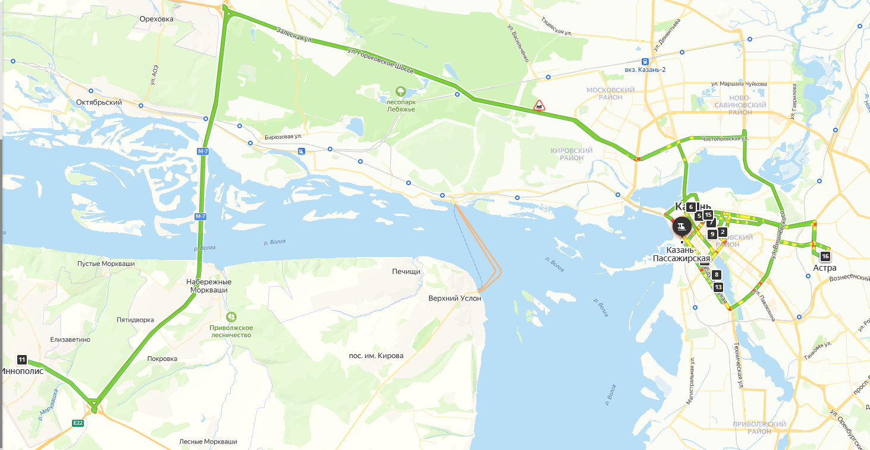
маршрут
казань
-> Общая карта маршрута

Slide 13
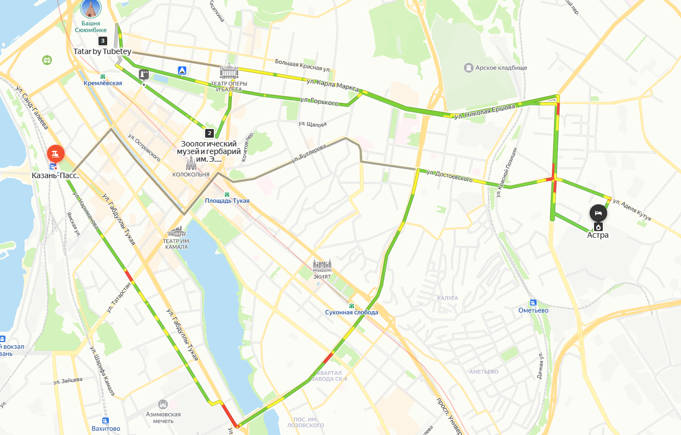
маршрут
казань
Д1
-> 11:00 - 12:00 - встреча гостей
-> 12:00 – 13:30 – обзорная экскурсия по городу
-> 14:00 – заселение в гостиницу «Астра»
-> 14:30 – обед «добрая столовая»
-> 15:10 – 17:30 – экскурсия в зоологический музей им. Э.а. Эверсмана
-> 18:00 – ужин в «Tatar by Tubetey»
-> 19:00 – прибытие в гостиницу

Slide 14
гостиница
туризм
казань
-> Гостиница Астра расположена в городе Казань в 4,7 км от центра. Здесь созданы все условия для комфортного проживания — есть телевизор, фен, утюг,чай/кофе в номерах, отопление. У каждого гостя будет доступ в интернет, вы сможете выложить фотографии, отправить файл или позвонить родным по видео.

Slide 15
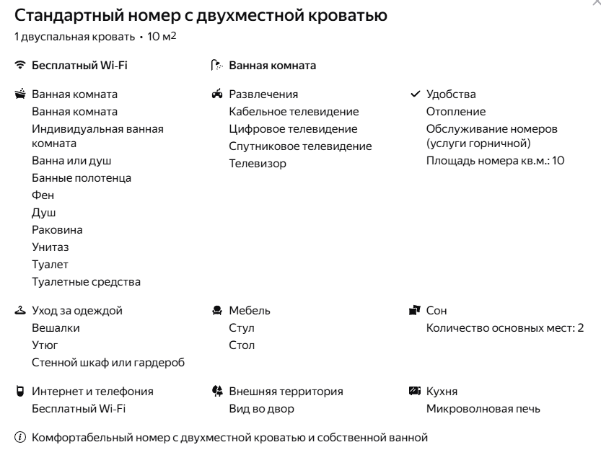
номер
туризм
казань

Slide 16
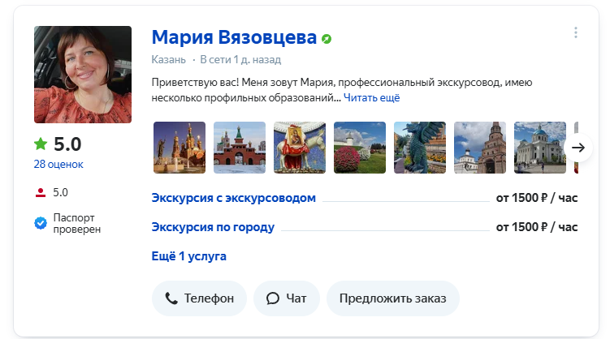
экскурсия
туризм
казань
-> Обзорная по городу
Данная экскурсия проводится по центру города

Slide 17
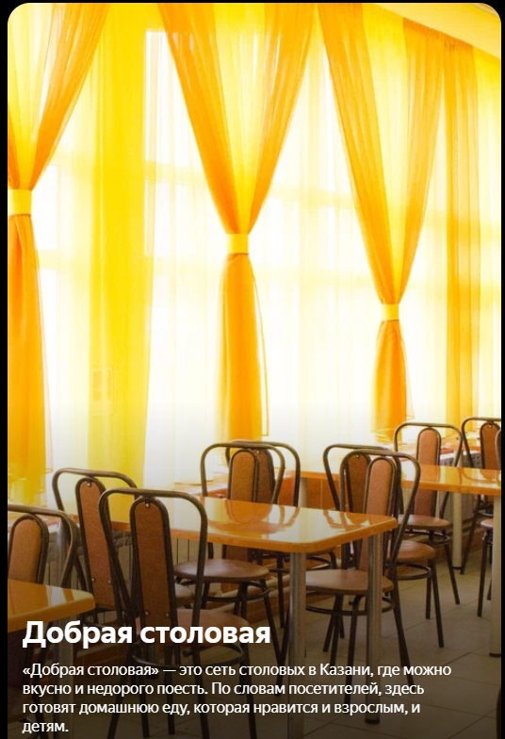
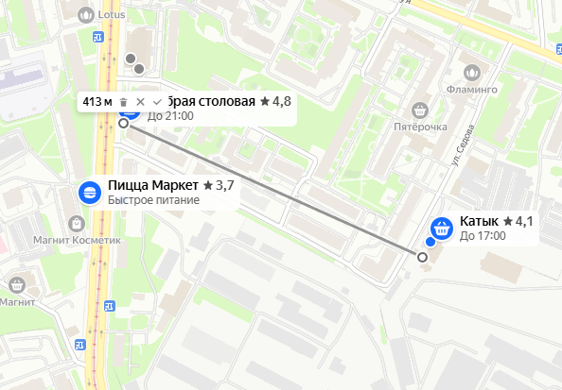
экскурсия
туризм
казань
-> Обед «добрая столовая»
->средне-неплохой чек – 500 руб.

Slide 18
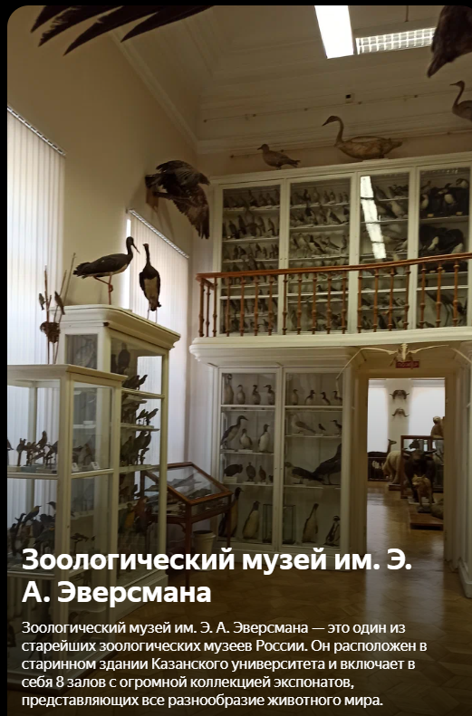

экскурсия
туризм
казань
-> Зоологический музей им. Э.а. Эверсмана
Зоологический музей и гербарий им. Э. А. Эверсмана — один из старейших зоологических музеев России, расположенный в Казани, входит в состав Казанского университета. 3 Музей состоит из восьми залов, расположенных по фасаду второго этажа восточного крыла главного здания университета. Коллекция музея включает экспонаты из двадцати трёх типов животных. Фонды насчитывают 3,5 тысячи единиц хранения позвоночных, 750 единиц хранения насекомых (более 30 тысяч экземпляров), 4 тысячи экземпляров и единиц хранения других беспозвоночных.

Slide 19
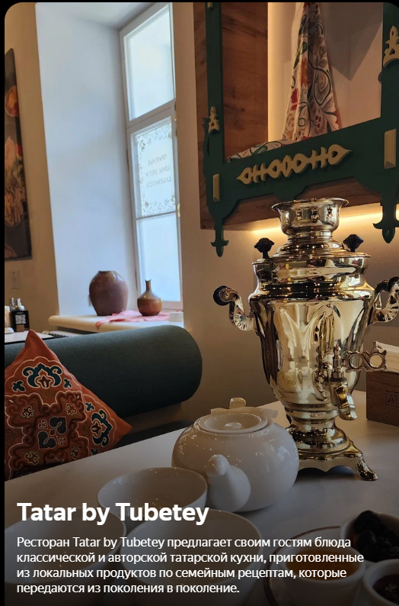
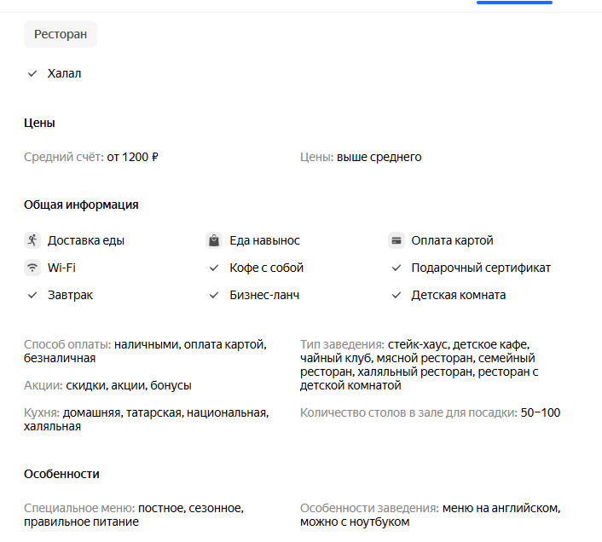
экскурсия
туризм
казань
-> Ужин в кафе национальной еды
«Tatar by Tubetey»

Slide 20
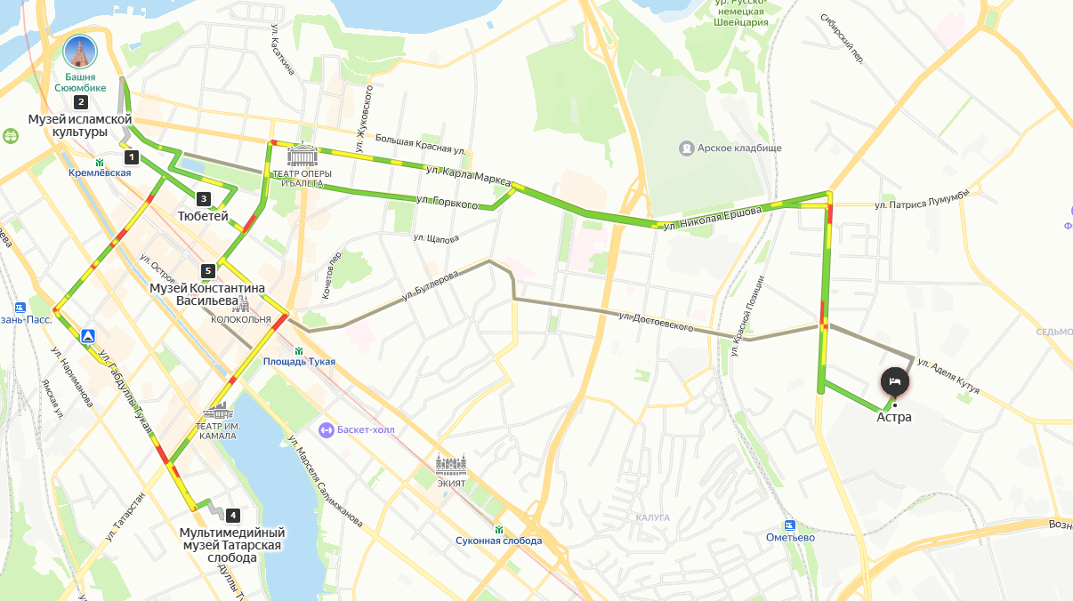
маршрут
казань
Д2
-> 9:00 – завтрак (на усмотрение гостя)
-> 9:30 – трансфер на экскурсию
-> 10:00 – 11:30 – национальный музей респ. Татарстан
-> 12:00 – 13:00 - музей исламской культуры
-> 13:15 – 13:40 – обед в «тюбетей»
-> 14:10 – 15:30 – музей «татарская слобода»
-> 16:00 – 17:30 – музей Константина васильева
-> 18:00 – трансфер в гостиницу (ужин на усмотрение)

Slide 21
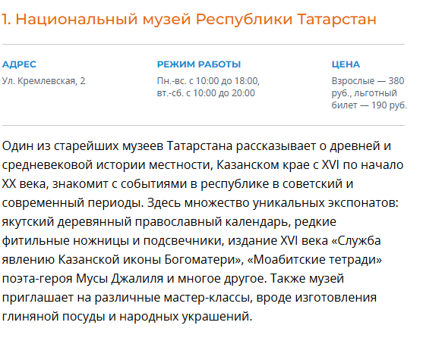
экскурсия
туризм
казань
-> Национальный музей респ. татарстан

Slide 22
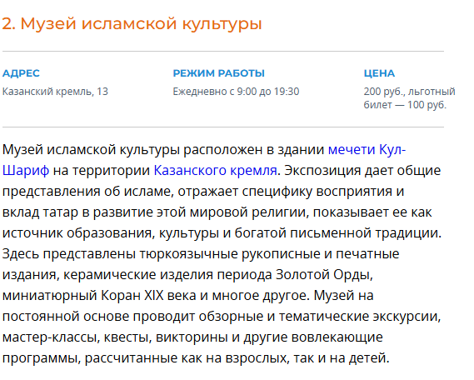
экскурсия
туризм
казань
-> Музей исламской культуры

Slide 23
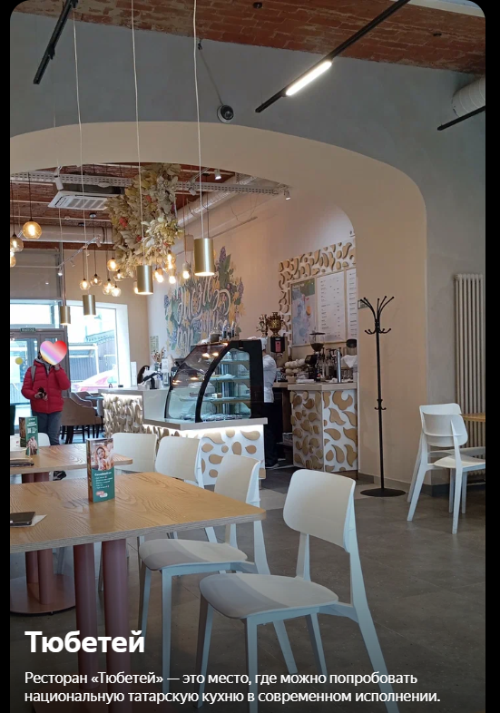
экскурсия
туризм
казань
-> Обед в «тюбетей»

Slide 24
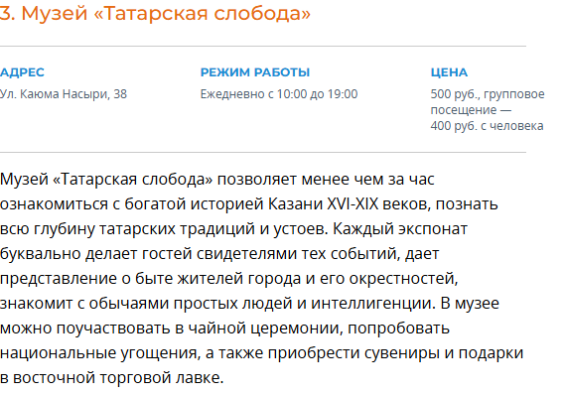
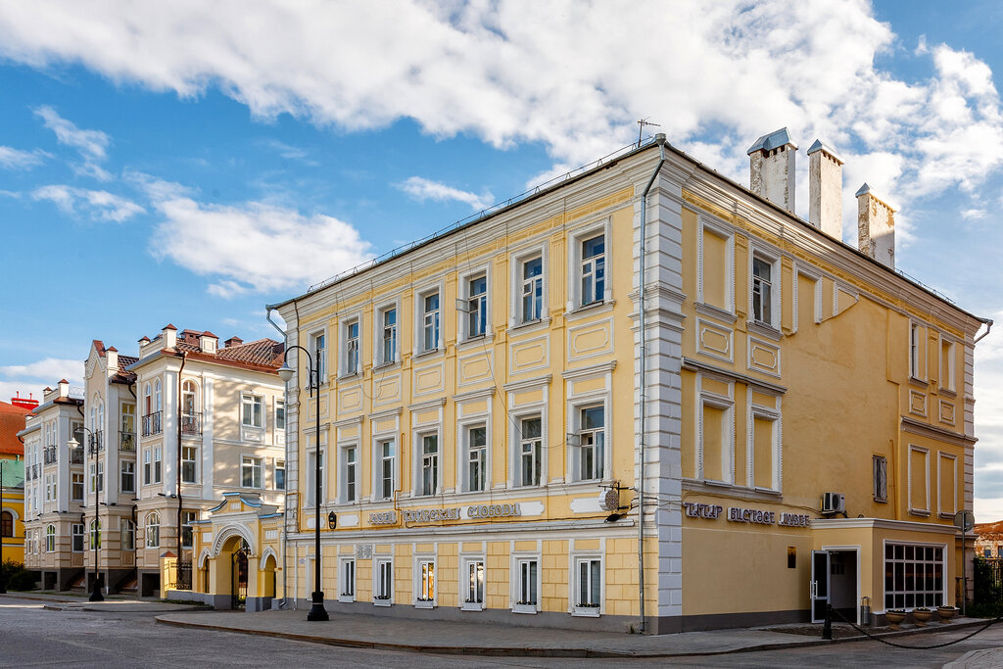
экскурсия
туризм
казань
-> музей «татарская слобода»

Slide 25
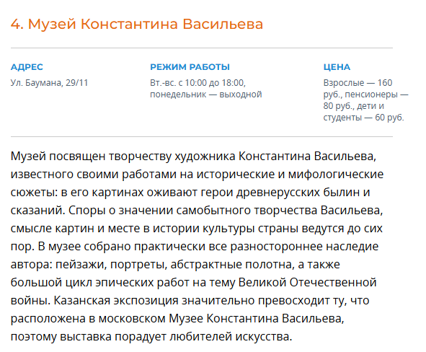
экскурсия
туризм
казань
-> музей Константина васильева

Slide 26
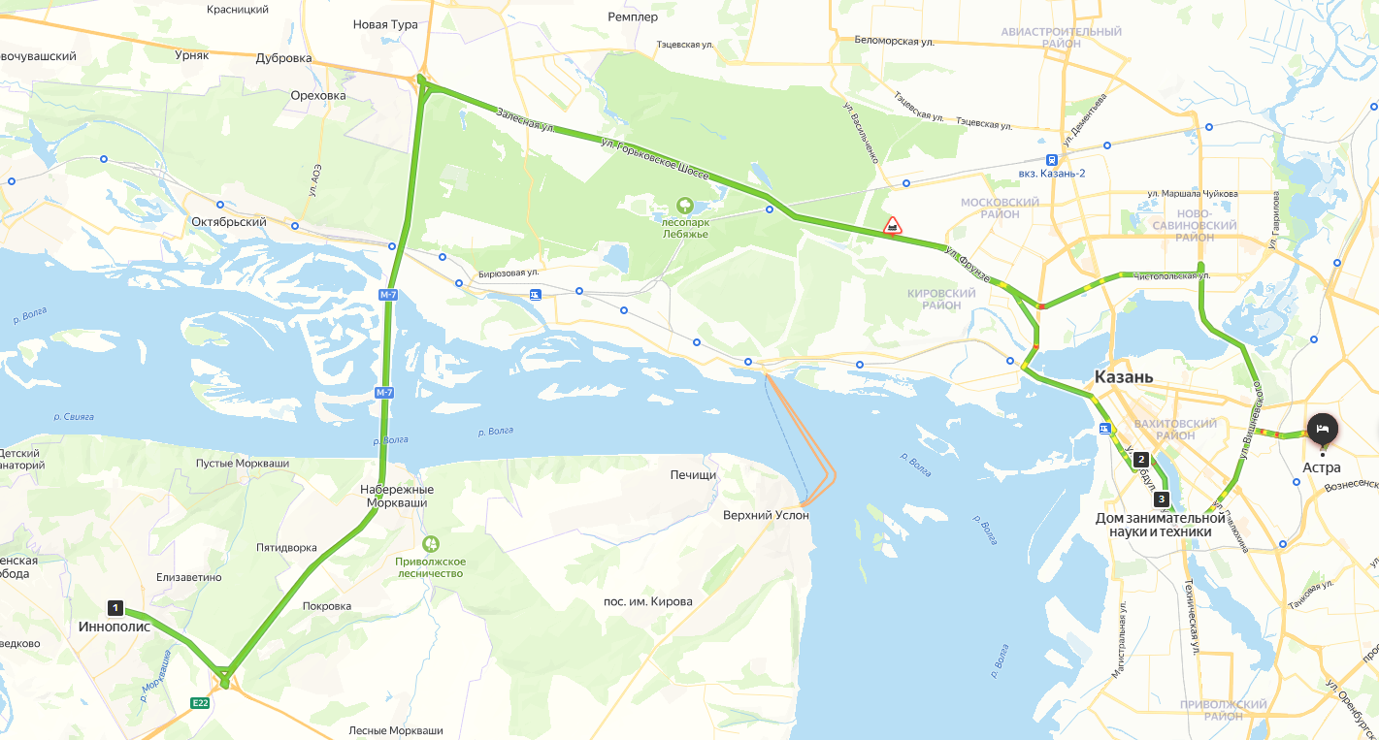
маршрут
казань
Д3
-> 9:00 – 9:40 – завтрак (по усмотрению)
-> 10:30 – 12:00 – экскурсия в «иннополисе»
-> 13:30 – 15:00 – экскурсия в музее чак-чака
-> 16:30 – 17:00 – обед (на усмотрение)
-> 17:30 – 18:30 – дом занимательной науки и техники
-> 19:00 – прибытие в гостиницу
-> 19:00 – ужин (по усмотрению)

Slide 27

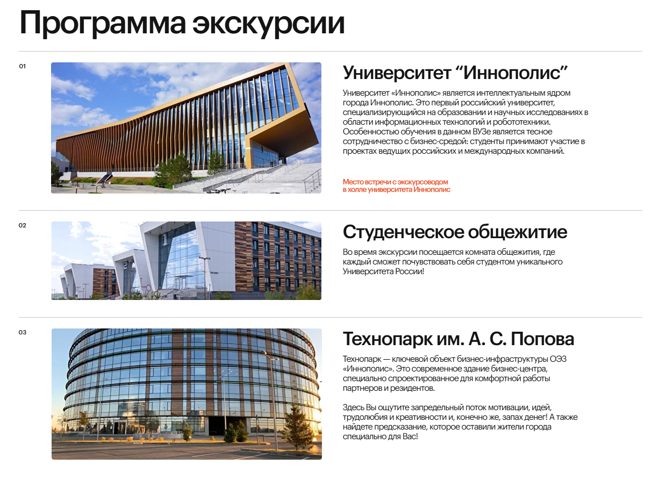
экскурсия
туризм
казань
-> «иннополис»

Slide 28
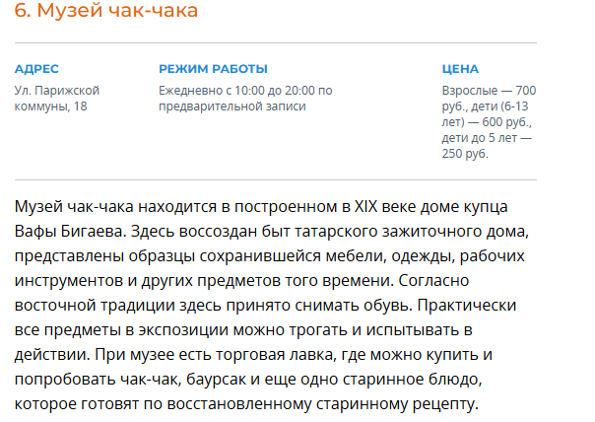
экскурсия
туризм
казань
-> Музей чак-чака

Slide 29
экскурсия
туризм
казань
-> Дом занимательной техники

Slide 30
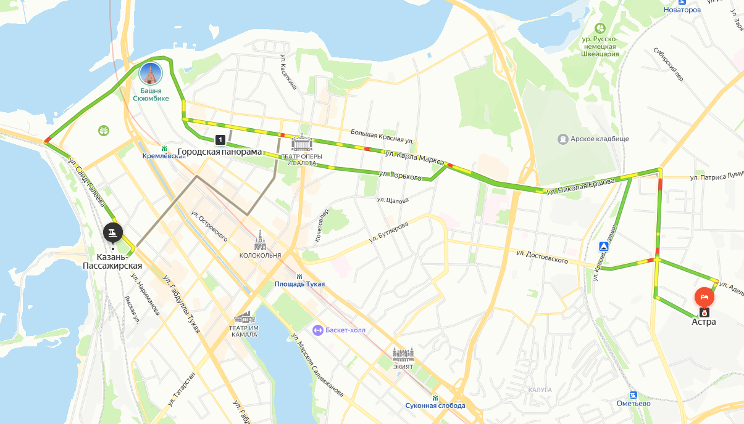
маршрут
казань
Д4
-> 10:00 – 10:40 - завтрак
-> 11:00 – 12:00 – музей «городская панорама»
-> 12:20 – траснфер в отель
-> 14:10 - разъезд

Slide 31
экскурсия
туризм
название
-> Музей «городская панорама»

Slide 32
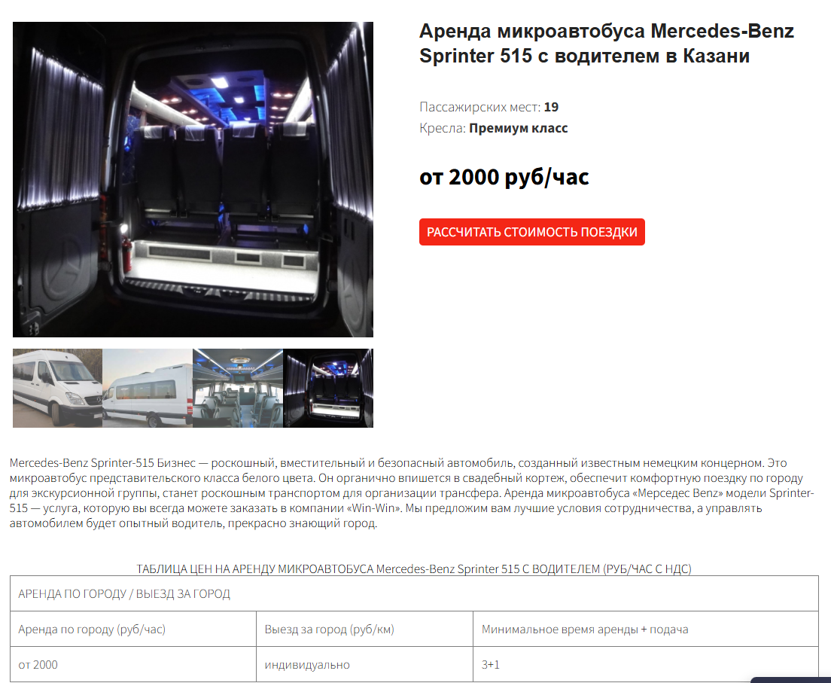
трансфер
туризм
траспорт
-> WinWingroup

Slide 33

Безопасность
туризм
страхование
-> Возможность индивидуального расчёта страхования

Slide 34
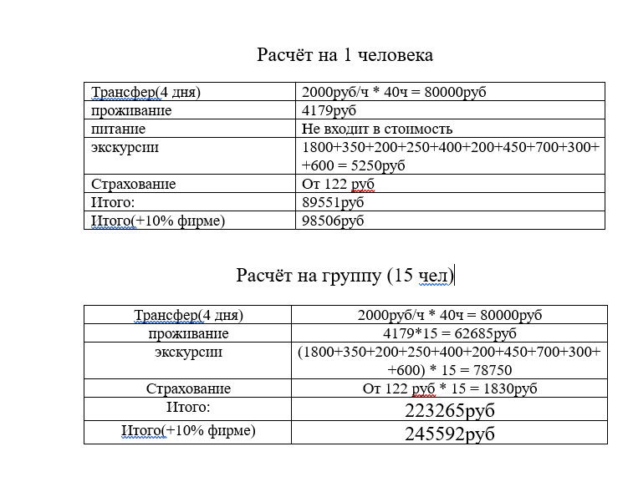
итоги
туризм
стоимость

Slide 35

КОНТАКТЫ
менеджер
->
Лернер владислав игоревич
вконтакте
->
Почта: 312lv5@gmail.com
->
Телефон: +79782442354

Slide 36
Полезные ссылки
ресурсы
->
https://innopolistravel.com/#rec703374536
->
https://winwingroup.ru/
->
https://travel.yandex.ru/s/RubUfl
->
https://ya.ru/search/

Slide 37
спасибо
внимание
за

